Slide 1
软件过程的质量管理
主讲人：王辉
wangh@stdu.edu.cn
2015-03-06

Slide 2
软件质量是什么？
软件质量 = 好？
软件质量 = 时间和空间复杂度低？
软件质量 = 鲁棒性？
…

Slide 3
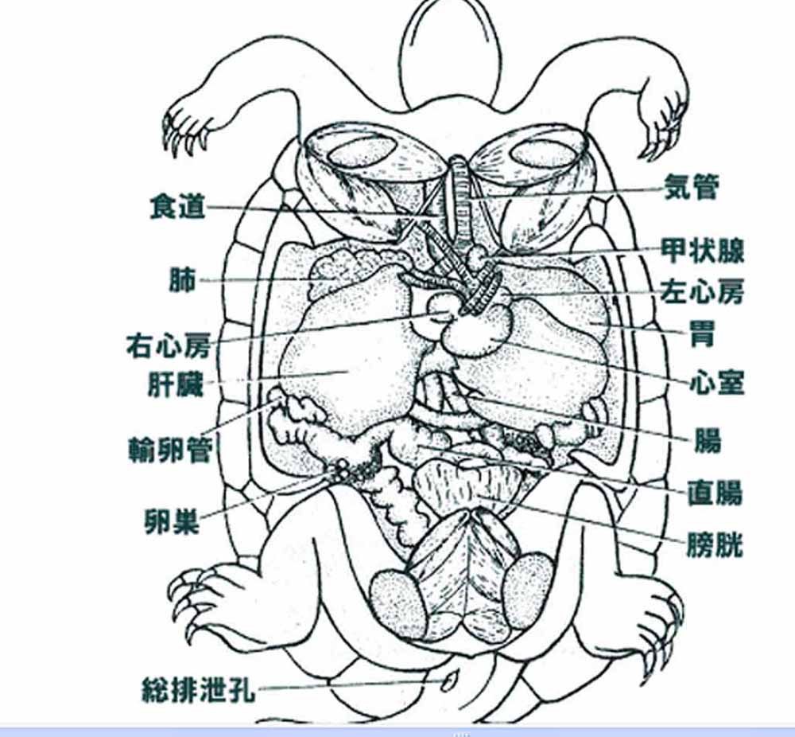
人的体质
古时候：长得结实、饭量大就是健康
现代：通过多方面的生理因素来判断：身高、体重、心跳、血压、血液、体温等，如果某个因素的测量不合格，则表明在某方面不健康，医生会对症下药。

Slide 4
软件质量
软件质量是许多质量属性的综合体现，各种质量属性反映了软件质量的方方面面。
人们通过改善软件的各种质量属性，来提高软件的整体质量。

Slide 5
内容
软件质量的基本概念和重要性
软件质量度量
ISO 软件质量模型
软件质量管理

Slide 6
内容
软件质量的基本概念和重要性
软件质量度量
ISO 软件质量模型
软件质量管理

Slide 7
质量的定义(ISO)
  质量是产品或者服务满足明确或隐含需要能力的性能和特性的总体。
  The totality of features and characteristics of a product or service that bear on its ability to satisfy stated or implied needs.

Slide 8
软件质量的定义 (ISO)
  软件质量是软件产品满足明确或隐含需要能力的性能和特性的总体。
  用户需求是衡量软件质量的基础。
  除满足明确定义的需求外，还要满足隐含的需求。
  The totality of features and characteristics of a software product that bear on its ability to satisfy stated or implied needs.

Slide 9
软件项目的三大目标
质量
时间
成本

Slide 10

软件质量的重要性
  软件越来越重要，对其质量要求也越来越高

Slide 11
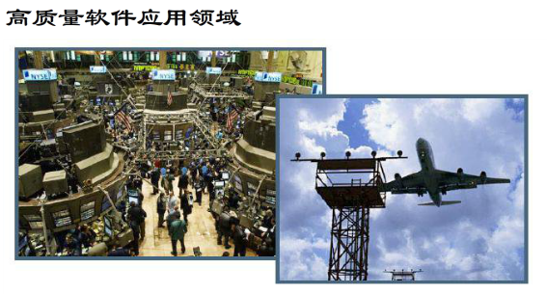
软件质量的重要性

Slide 12
软件质量的重要性
软件质量问题可能导致经济损失甚至灾难性的后果。
  1999年美国火星气候探测器从距离火星表面130英尺的高度垂直坠毁。此项工程成本耗费3.27亿美元，故障为软件中使用的是英制单位，而不是预制的公制单位。
  2009年2月份Google的Gmail故障，Gmail用户几小时不能访问邮箱, 故障是因数据中心之间的负载均衡软件的Bug引发的。
质量问题会增加开发和维护软件产品的成本。

Slide 13
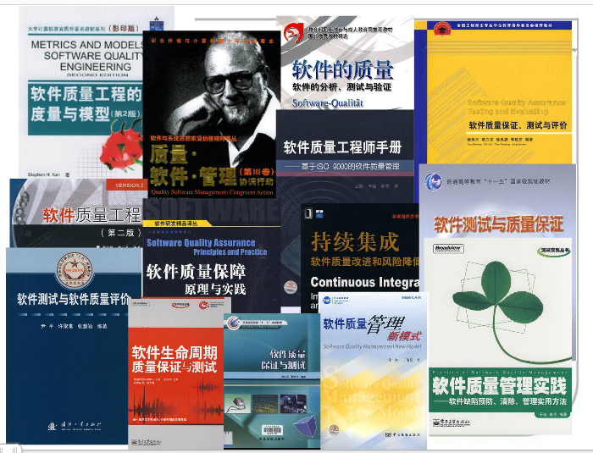
软件质量的重要性

Slide 14
内容
软件质量的基本概念和重要性
软件质量度量
ISO 软件质量模型
软件质量管理

Slide 15
软件度量
软件度量（software measurement）：对软件开发项目、过程及其产品进行定量化的过程，目的在于对其加以理解、预测、评估、控制和改善。
没有度量就没有控制，没有控制就没有管理。

Slide 16


软件度量的方法
数字
图表
模型

Slide 17
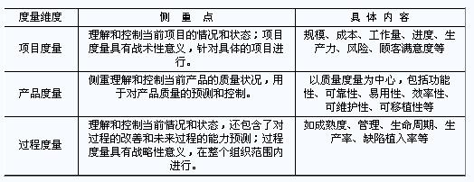
软件度量的三维度
软件质量度量

Slide 18
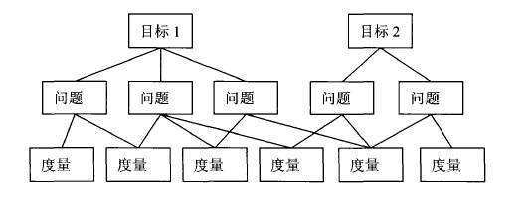
GQM模型
GQM(Goals-Questions-Metrics) 是20世纪80年代中期由美国马里兰大学巴士利博士及其助手提出的一种面向目标、自上而下由目标逐步细化到度量的度量定义方法。
GQM三层模型

Slide 19
GQM的使用方法
提出度量的目标G(Goal)
将目标细化为特定的问题Q(Question)
这些问题以度量M(Metric)的方式回答
GQM三层模型

Slide 20
GQM的一般例子
GA: 找一个好对象
  Q1: 有钱吗?
  Q2: 帅(漂亮)吗?
    M1.1: 月工资
    M1.2: 家里房产
    M2.1: 身高
    M2.2: 体重

Slide 21
GQM的软件例子
GA: Code inspection: Plan
  Q1: How much does the inspection process cost?
  Q2: How much calendar time does the inspection process take?
    M1.1: Average effort per KLOC
    M1.2: Percentage of re-inspection
    M2.1: Average effort per KLOC
    M2.2: Total KLOC inspected

Slide 22
软件质量度量
平均无失效时间(mean time to failure)
缺陷密度
顾客问题度量
…

Slide 23
缺陷密度
缺陷率 = 缺陷数 / 软件大小
  通常千行源代码数（KLOC）
  功能点

Slide 24
顾客满意度
采用PUM(problems per user month)表示
PUM = 一个时段内的顾客报告的问题总数 /在此期间软件许可证月总数
许可证月总数=软件的安装许可证数*计算时段中的月数

Slide 25
缺陷率度量和顾客问题度量比较
 | 缺陷/KLOC | PUM
分子 | 有据且不同的产品缺陷数 | 所有顾客问题（缺陷性和非缺陷性，首次的和重复的）
分母 | 产品大小（KLOC） | 产品的顾客使用（用户一月数）
测量角度 | 生产者-软件开发机构 | 顾客
作用范围 | 内在产品质量 | 内在产品质量加上其他因素

Slide 26
内容
软件质量的基本概念和重要性
软件质量度量
ISO 软件质量模型
软件质量管理

Slide 27
ISO 软件质量模型
ISO/IEC 9126: 1991
ISO/IEC 9126-1: 2001
ISO/IEC 2501n

Slide 28
1. ISO/IEC 9126: 1991
按照 1991 年 ISO 发布的 ISO/IEC 9126 质量特性国际标准 ，软件质量度量模型由三层组成
  软件质量特性
  软件质量子特性
  软件质量度量评价准则
高层和中层建立国际标准，低层可由各使用单位视实际情况制定。

Slide 29
质量特性
质量子特性
质量度量准则
ISO 9126
质量模型
适合性
使
用
单
位
自
行
规
定
准确性
功能性
互操作性
依从性
安全性
成熟性
可靠性
容错性
软件质量
易恢复性
易理解性
可使用性
易学习性
易操作性
时间特性
有效性
资源特性
易分析性
稳定性
可维护性
易变更性
易测试性
适应性
易安装性
可移植性
遵循性
易替换性

Slide 30
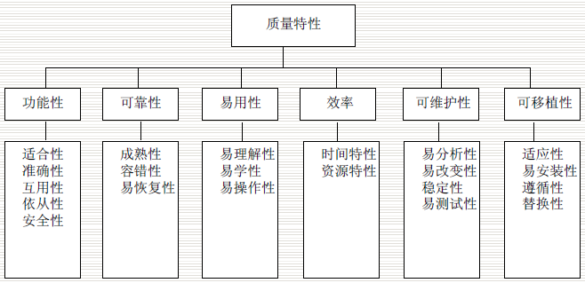
一级和二级特性

Slide 31
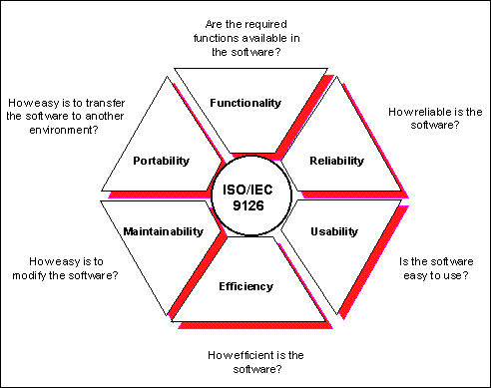
ISO 9126 software qualities
Notes:
These are the six top-level qualities identified in ISO9126.
Note that ‘functionality’ is listed as a quality. Sometimes ‘functional’ requirements are distinguished from ‘non-functional’ (i.e. quality)
requirements.
Page 299.

Slide 32
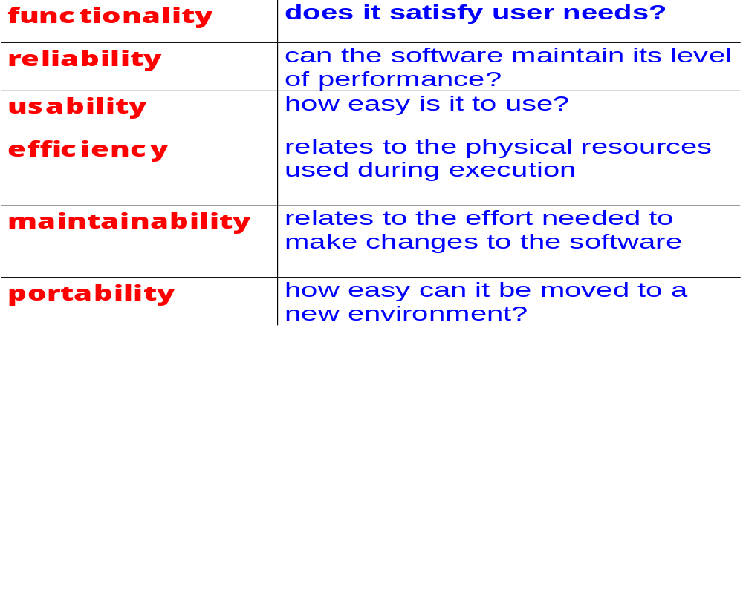
ISO 9126 software qualities
Notes:
These are the six top-level qualities identified in ISO9126.
Note that ‘functionality’ is listed as a quality. Sometimes ‘functional’ requirements are distinguished from ‘non-functional’ (i.e. quality)
requirements.
Page 299.

Slide 33
ISO 9126 一级质量特性
功能性：在指定条件下使用时，软件产品提供满足明确和隐含需求功能的能力；
可靠性：在指定条件下使用时，软件产品维持规定的性能级别的能力(在规定的条件下，在规定的时间内，软件不引起系统失效的概率)；
易用性：在指定条件下使用时，软件产品被理解、学习、使用及其吸引用户的能力；
Notes:
These are the six top-level qualities identified in ISO9126.
Note that ‘functionality’ is listed as a quality. Sometimes ‘functional’ requirements are distinguished from ‘non-functional’ (i.e. quality)
requirements.
Page 299.

Slide 34
ISO 9126 一级质量特性
效率（有效性）：在规定条件下，相对于所用资源的数量，软件产品可提供适当性能的能力；
可维护性：软件产品可被修改的能力，修改可能包括修正、改进或者适应环境、需求和功能规约的变化；
可移植性：软件产品从一种环境迁移到另一种环境的能力。
Notes:
These are the six top-level qualities identified in ISO9126.
Note that ‘functionality’ is listed as a quality. Sometimes ‘functional’ requirements are distinguished from ‘non-functional’ (i.e. quality)
requirements.
Page 299.

Slide 35
Sub-characteristics of Functionality
Suitability (适合性)
Accuracy (准确性)
Interoperability (互操作性，兼容性)
  ability of software to interact with other software components
Functionality compliance (功能符合性)
  degree to which software adheres to application-related standards or legal requirements e.g audit
Security (安全性)
  control of access to the system
Notes:
In the case of interoperability, a good example is the ability to copy and paste content between different Microsoft products such as Excel and Word.
Page 299.

Slide 36
兼容性商业规则
弱者设法与强者兼容，否则无容身之地
强者应当避免被兼容，否则市场将被瓜分
Word VS WPS

Slide 37
Sub-characteristics of Reliability
Maturity(成熟度)
  frequency of failure due to faults - the more the software has been used, the more faults will have been removed
Fault-tolerance (容错性)
Recoverability (可恢复性)
Reliability compliance (可靠性符合性)
  complies with standards relating to reliability
Notes:
Maturity – in general you would expect software that has been in operation for a relatively long time and had many users to be more reliable than brand-new software which has only a few users. In the first case, one would hope that most of the bugs had been found by the users and had been fixed by the developers.

Slide 38
Sub-characteristics of Usability
Understandability (可理解性)
  easy to understand?
Learnability (可学习性)
  easy to learn?
Operability (可操作性)
  easy to use?
Attractiveness (吸引性)
  this is a recent addition
Usability compliance (可用性符合性)
  compliance with relevant standards
Notes:
Note that there may need to be a trade-off between ‘learnability’ and ‘operability’ – an analogy would be in learning shorthand writing: it takes a long time to do, but once you have done it you can write very quickly indeed.
‘Attractiveness’ is a new addition – it is important where the use of software is optional – if users don’t like the software then they won’t use it.
See page 300.

Slide 39


吸引性~~“一见钟情”

Slide 40
Sub-characteristics of Efficiency
Time behaviour (时间特性)
  e.g. response time
Resource utilization (资源利用)
  e.g. memory usage
Efficiency compliance (有效性符合性)
  compliance with relevant standards
Notes:
Page 300

Slide 41
Sub-characteristics of Maintainability
Analysability(可分析性)
  ease with which the cause of a failure can be found
Changeability (可变性)
  how easy is software to change?
Stability (稳定性)
  low risk of modification having unexpected effects
Testability (可测试性)
Maintainability conformance (符合性)
Notes:
Testability can be particularly important with embedded software, such as that used to control aircraft. Software that simulates the actions of the aircraft in terms of inputs to the control system etc would need to be built.
Page 301

Slide 42
Sub-characteristics of portability
Adaptability (适应性)
Installability (可安装性)
Co-existence (共存性)
  Capability of co-existing with other independent software products
Replaceability (可替代性)
  factors giving ‘upwards’ compatibility - ‘downwards’ compatibility is excluded
Portability conformance (符合性)
  Adherence to standards that support portability
Notes:
Replaceability - A new version of a software product should be able to deal correctly with all the inputs that the previous versions could deal with. However there could be new features that need new inputs that the old system would not be able to deal with.
Page 301

Slide 43
Using ISO 9126 quality standards
Judge the importance of each quality for the application
  for example, safety critical systems - reliability very important
  real-time systems - efficiency important
Select relevant external measurements within ISO 9126 framework for these qualities, for example
  mean-time between failures for reliability
  response-time for efficiency
Notes:
Pages 301-302

Slide 44
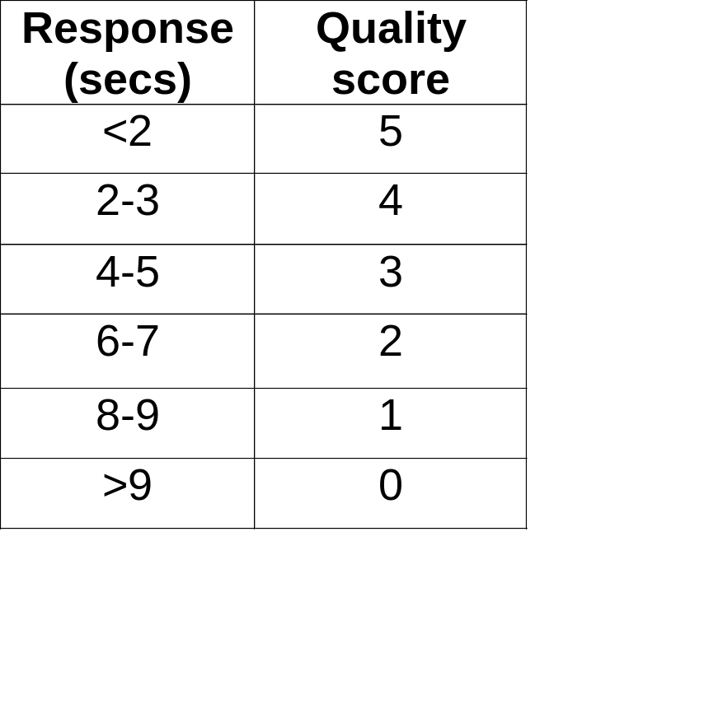
Using ISO 9126 quality standards(Cont.)
Rather than map engineering measurement to qualitative rating, map it to a score
  Rate the importance of each quality in the range 1-5
  Multiply quality and importance scores – see next slide

Slide 45
Weighted quality scores
 |  | Product A |  | Product B
Product quality | Importance rating (a) | Quality score (b) | Weighted score (a x b) | Quality score (c) | Weighted score (a x c)
usability | 3 | 1 | 3 | 3 | 9
efficiency | 4 | 2 | 8 | 2 | 8
maintain-ability | 2 | 3 | 6 | 1 | 2
Overall totals |  |  | 17 |  | 19
Notes:
This suggests that Product B is slightly more likely to meet the users’ quality needs.

Slide 46
2. ISO/IEC 9126-1: 2001
2001年开始，ISO 9126(GB/T 16260)《信息技术软件产品质量》，描述新的软件质量模型，修订成4个部分
  ISO 9126-1:2001 第1部分:质量模型
  ISO 9126-2:2003 第2部分:外部质量度量
  ISO 9126-3:2003 第3部分:内部质量度量
  ISO 9126-4:2004 第4部分:使用质量度量

Slide 47
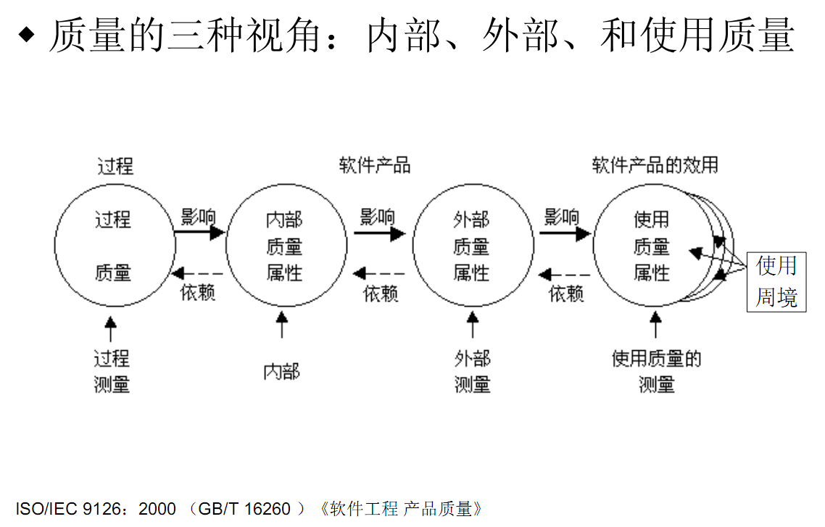
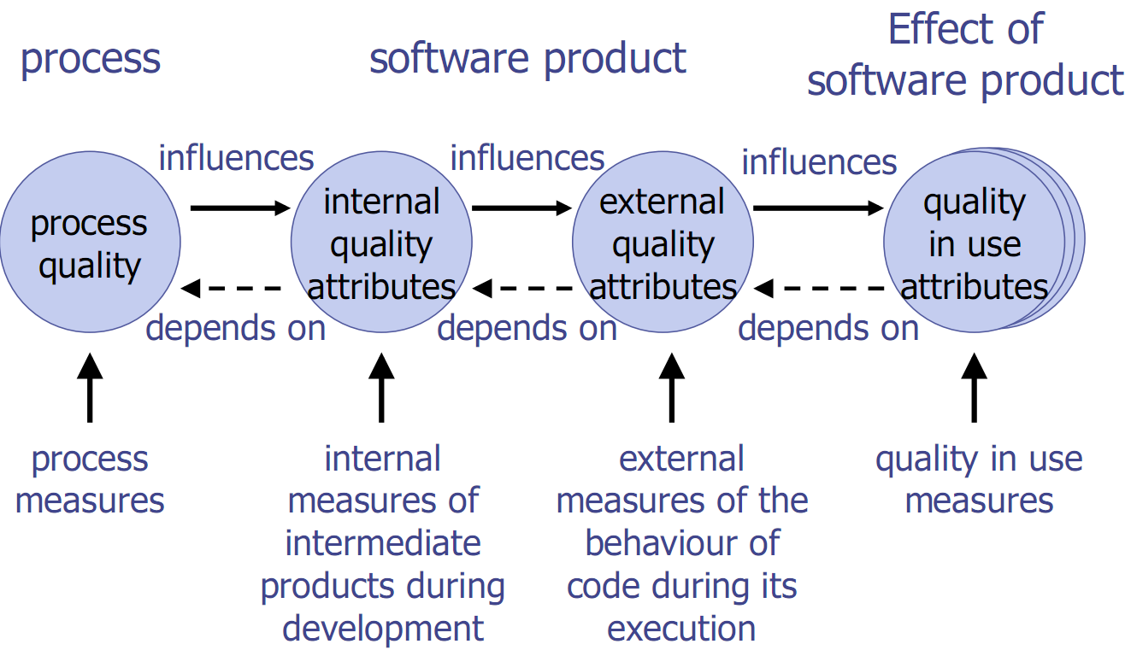
软件质量的三个视角

Slide 48
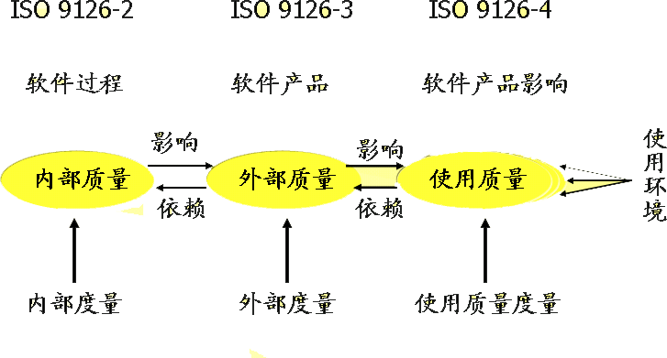
ISO 9126: 2001 体系

Slide 49
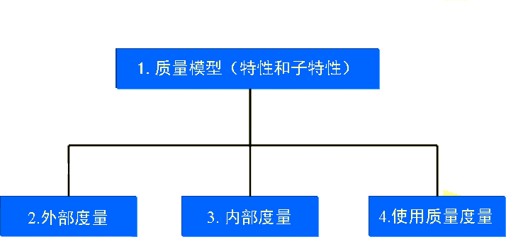
ISO 9126-1:2001 质量模型

Slide 50
ISO 9126-1:2001 一级特性（10个）
内部和外部质量 (internal and external quality)
功能性，可靠性，有效性，可维护性，可移植性，
和可使用性
functionality, reliability, efficiency, maintainability, portability and usability
使用质量 (quality-in-use)
有效性，生产率，安全和满意度
effectiveness, productivity, safety, and satisfaction

Slide 51
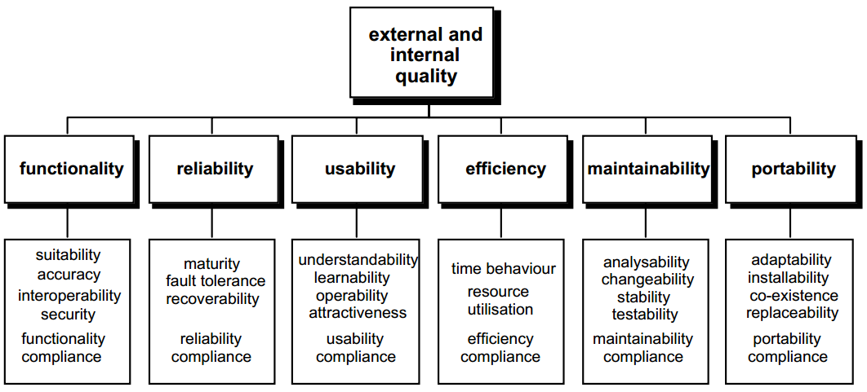
Internal and external quality

Slide 52
内部和外部质量
继承于ISO/IEC 9126: 1991

Slide 53
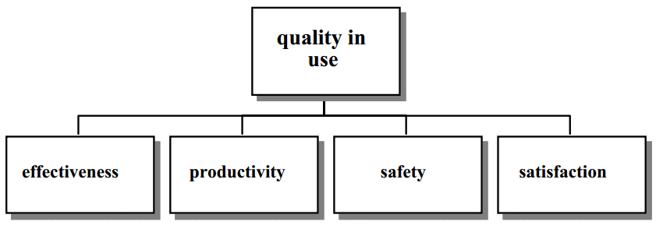
Quality-in-use
新添加的4个一级特性，无二级特性。

Slide 54
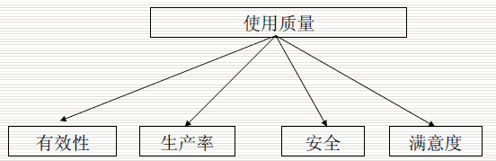
使用质量

Slide 55
Four new characteristics of quality-in-use
Effectiveness: The capability of the software product to enable users to achieve specified goals with accuracy and completeness in a specified context of use.
Productivity: The capability of the software product to enable users to expend appropriate amounts of resources in relation to the effectiveness achieved in a specified context of use.

Slide 56
Four new characteristics of quality-in-use
Safety: The capability of the software product to achieve acceptable levels of risk of harm to people, business, software, property or the environment in a specified context of use.
Satisfaction: The capability of the software product to satisfy users in a specified context of use.

Slide 57
4个新的使用质量特性
有效性：软件产品在指定使用环境下，使用户准确、完整地获得规定目标的能力；
生产率：软件产品在指定使用环境下，使用户花费合适的与有效性相关的资源数量的能力；
安全性：软件产品在指定使用环境下，获得可接受的损害人类、商务、软件、财产或环境风险级别的能力；
满意度：软件产品在指定使用环境下，使用户满意的能力。

Slide 58
3. ISO/IEC 2501n
SQuaRE is a series of standards, titled Software product Quality Requirements and Evaluation, consisting of the following divisions:
  ISO/IEC 2500n - Quality Management Division,
  ISO/IEC 2501n - Quality Model Division,
  ISO/IEC 2502n - Quality Measurement Division,
  ISO/IEC 2503n - Quality Requirements Division,
  ISO/IEC 2504n - Quality Evaluation Division,
  ISO/IEC 25050 – 25099 SQuaRE extension standards.

Slide 59
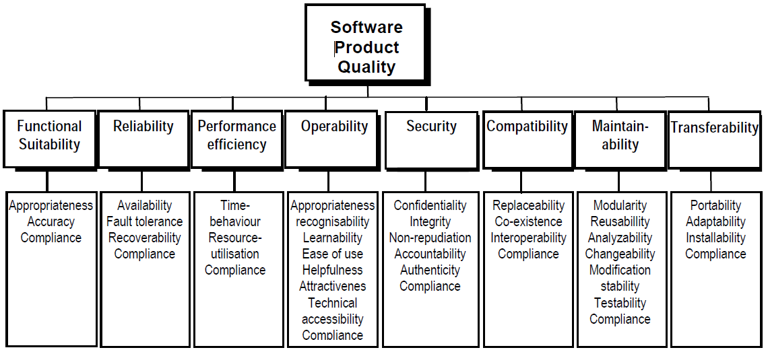
ISO/IEC 25010 质量特性

Slide 60
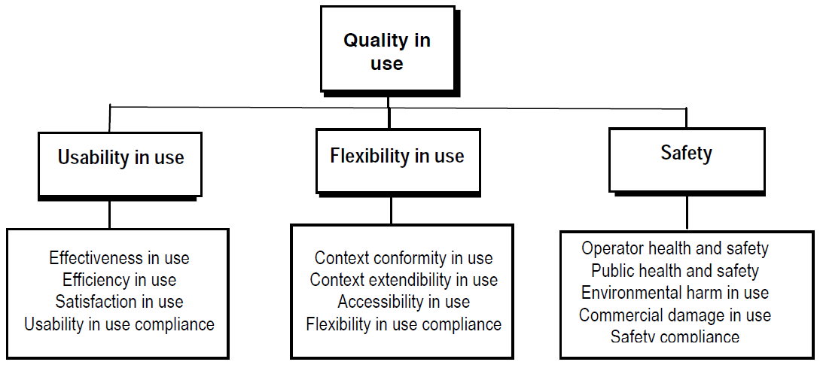
ISO/IEC 25010 质量特性

Slide 61
内容
软件质量的基本概念和重要性
软件质量度量
ISO 软件质量模型
软件质量管理

Slide 62

产品质量是生产出来的
产品质量是生产出来的，不是检验出来的 。
——威廉·戴明

Slide 63
软件质量的形成
软件的质量形成于产品或者服务的开发过程中，而不是事后的检查（如测试）。
20世纪80年代起，质量管理逐步从单一的关注产品，转移到关注生产好产品的过程上，并且将过程的作用扩大到了组织运行的所有领域。
Notes:
要真正地提高软件质量，必须有一个成熟和稳定的软件开发过程。

Slide 64
质量产生于过程
当过程不断被重复，其性能会趋于稳定
  结果可预测
  对现行执行可监测
质量得到保证
实施的过程性能
稳定过程的上下控制界
Notes:
正常的性能波动属于随机干扰

Slide 65
质量产生于过程
特殊原因造成过程性能不稳定。
根除特殊原因，使过程性能稳定，防止质量问题的出现。
造成不稳定的特殊原因

Slide 66
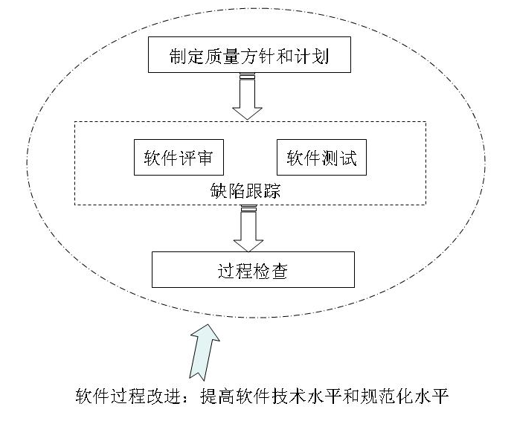
质量管理（ISO 8402）
质量管理是指确定质量方针、目标和职责，并通过质量体系中的质量策划、控制、保证和改进来使其实现的全部活动。

Slide 67



不同的质量管理方式
及早治疗
提前预防
病入膏肓

Slide 68
质量管理的方法
戴明博士的PDCA循环
戴明博士的管理14点
朱兰博士的“三部曲”
…

Slide 69
软件质量管理三步曲
质量计划 (Quality Plan)：确定项目应达到的质量标准，以及如何满足质量标准的计划安排和方法。
质量保证(Quality Assurance, QA)：确保项目达到有关标准，而开展的有计划、有组织的工作活动。”Is it done right?”
质量控制(Quality Control, QC)：是确定项目结果与质量标准是否相符，并及时纠正产品缺陷的过程。”Is it right done?”

Slide 70
质量保证与质量控制的关系
QA:Is to focus the process.
QC: Is to control the quality before delivery.
P1
P2
P3
Product
……
QA
QA
QC
QA

Slide 71
质量计划

Slide 72
质量计划
项目应达到的质量目标和质量特性的要求
确定项目中的质量活动和质量控制程序
项目不同阶段，职责，权限，交流方式以及资源分配
确定项目采用的控制手段,合适的验证手段和方法
确定和准备质量记录

Slide 73
质量计划方法
试验设计
基准对照
质量成本分析
流程图方法
因果分析图

Slide 74
试验设计
试验设计是一种统计学方法，确定哪些因素可能会对特定变量产生影响。
  正交试验设计法
  析因法

Slide 75
质量成本(CoQ)
质量成本(Cost of Quality, CoQ)是为了达到产品或服务的质量而付出的所有努力的总成本，包括三部分：
  预防成本：为防止将缺陷引入软件而进行的预防工作所消耗的费用。
  评价成本：检查软件是否包含缺陷的工作所消耗的费用。
  失效成本：修复缺陷工作所消耗的成本。
PAF（Prevention/ Appraisal/ Failure）成本模型
Notes:
与任何管理活动一样，质量管理也是需要成本的。

Slide 76
质量成本(CoQ)
预防 | 评估 | 失效
培训 | 审查 | 废品
计划 | 测试 | 返工
过程研究和改进 | 审计 | 修复
供应商调查 | 监控 | Regression Test
咨询 | 度量 | 缺陷分析
获得资格 | 验证 | 服务
 | 分析 | 退货
 | 确认 | 投诉处理和解决

Slide 77
质量成本(CoQ)
When Defect is Detected | Typical Cost of Correction
User Requirements | $100-$1,000
Coding/Unit Testing | $1,000 or more
System Testing | $7,000 - $8,000
Acceptance Testing | $1,000 - $100,000
After Implementation | Up to millions of dollars
在项目早期预防和检测缺陷比在项目晚期检测和排除缺陷更有效、更节省成本。
质检/过失比 = (预防成本 + 评价成本) / 失效成本，这个比值大于2是努力达到的程度
Notes:
大量经验数据表明，缺陷越晚被发现，其修复成本就越高。

Slide 78
因果分析图 (鱼骨图)
描述相关的各种原因和子原因如何产生潜在问题或影响，将影响质量问题的“人员、设备、参考资料、方法、环境”等各方面的原因进行细致的分解，方便地在质量计划中制定相应的预防措施。

Slide 79
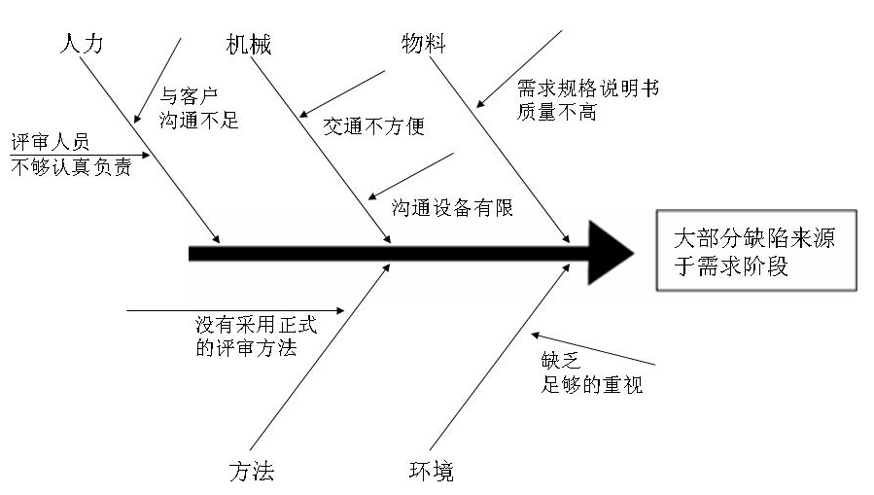
因果分析图

Slide 80
质量保证计划模板参照
项目概述
实施策略
项目组织
质量保证对象分析及选择
质量保证任务划分
实施计划
资源计划
记录的收集、维护与保存

Slide 81
质量保证

Slide 82
质量保证的方法
正规的质量评价（质量审计）：通常在项目执行的过程中进行
总结性质量评价（质量改进）：通常在项目结束时进行
自检

Slide 83
质量审计的过程
审计准备：主要是收集材料、编写计划、明确审计目的。
实施审计：实施审计过程中，当发现明显偏差时，应与现场管理人员进行讨论，对照程序详细记录，取得客观证据。
提出偏差报告
审计报告发生后的跟踪
建立审计档案

Slide 84
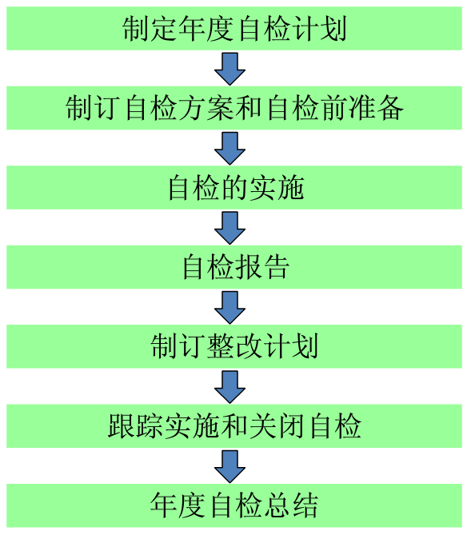
自检的过程

Slide 85
质量控制

Slide 86
质量控制的主要方法
技术评审
静态方法：评审
代码评审
质量控制方法
……
单元测试
集成测试
动态方法：测试
确认测试
……
缺陷跟踪

Slide 87

软件评审
不管你有没有发现他们，缺陷总是存在，问题只是你最终发现它们时，需要多少纠正成本。评审的投入把质量成本从昂贵的、后期返工转变为早期的缺陷发现。
——卡尔·威格

Slide 88
评审的方法
临时评审（Ad hoc review）
轮查（Passroud）
走查（Walkthrough）
小组评审（Group Review）
审查（Inspection）
…
最不正式
最正式
临时评审
轮查
走查
小组评审
审查

Slide 89
技术评审（Technical Review）
技术评审是指在完成一项工作后，把工作产品分发给合作者，让合作者检查其中的缺陷。然后开会讨论工作产品并产生需要返工的缺陷列表。
技术评审的主要对象：需求和设计规格说明、测试计划、用户手册等。

Slide 90
技术评审流程
1.组织召开评审会议：一般应有3~5个相关人员参加，会前每个参加者做好准备，评审会议一般不超过两个小时。
2.在评审会议上，由开发小组对提交的评审对象进行讲解。
3.评审组可对开发小组提问，提出建议和要求，展开讨论。

Slide 91
技术评审流程
4.会议结束时必须做出以下三个决策之一：
  接受该产品，不需要做修改。
  由于错误严重，拒绝接受。
  暂时接受该产品，但需要对某一部分进行修改。
5.评审报告与记录：对所提出的问题要进行记录，并产生一个评审报告。

Slide 92
同行评审（Peer Review）
同行评审是一种特殊类型的技术评审。
由与工作产品开发人员具有同等背景和能力的人员对工作产品进行技术评审，因此非常有利于发现工作产品中的问题。

Slide 93
代码评审（Code Review）
编码阶段的一种技术评审，由一组人员对程序进行阅读和静态分析，可以很有效地检查程序代码中的缺陷。
评审内容：程序是否符合编码规范，程序结构是否合理，算法和程序逻辑是否正确，程序性能怎样等。
很多程序逻辑错误很难通过测试发现。

Slide 94
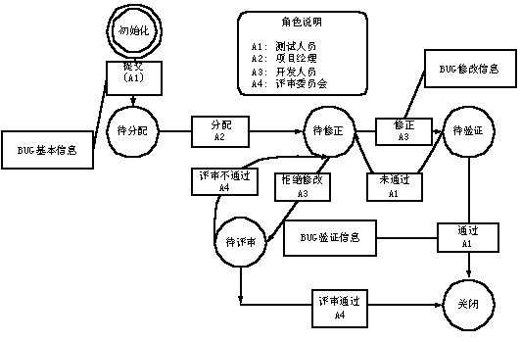
缺陷跟踪
缺陷跟踪是指从缺陷被发现开始到被改正为止的整个跟踪流程。
Notes:
一个缺陷被报告后，其状态被设置为“打开(Open)”，它被分配给一个开发人员进行修复，此时缺陷状态设置为“已分配(Assigned)”，然后开发人员开始修复缺陷，修复完毕后，将缺陷状态设置为“已解决(Resolved)”，此时测试人员可以开始回归测试，如果回归测试通过，确认缺陷已被修复，则将缺陷处理状态设置为“已验证(Verified)”，否则退回给开发人员重新进行修改。一个缺陷结束了其生命周期后，可将其关闭，其处理状态变为“已关闭(Closed)”。已被关闭的缺陷如果在某些情况下被发现仍有问题，可以将其重新打开，使其处理状态变为“重新打开(Reopened)”，以便再分配给开发人员进行修复。

Slide 95
缺陷跟踪工具
缺陷跟踪一般需要软件工具支持。常用的工具有：
  Bugzilla
  ClearQuest
  Jira
  TrackRecord

Slide 96
作业
阅读：ISO系列软件度量模型
识记ISO 9126-1:2001的10个软件质量一级特性

